Slide 1
Instructivo – Evalúe su ambiente de estudio online

Slide 2
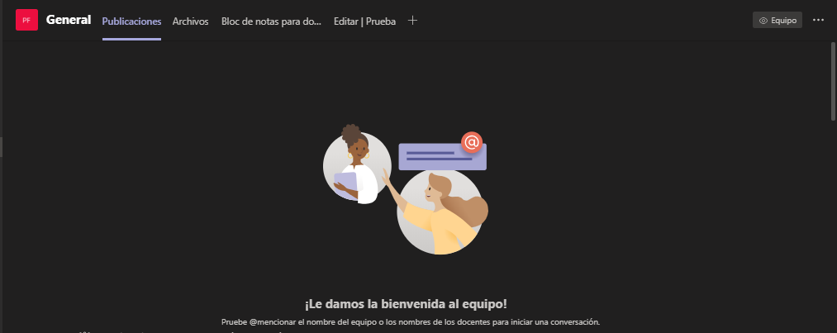
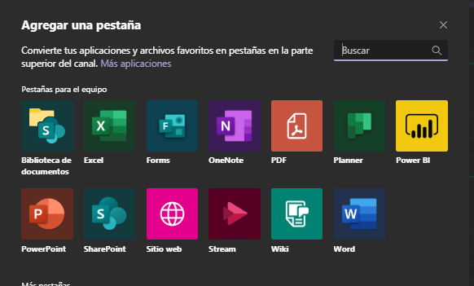

Evalúe su ambiente de estudio online
Añada la evaluación del ambiente de estudio online
1
En este procedimiento le indicamos como agregar la encuesta para que los estudiantes evalúen su ambiente de estudio online durante la pandemia.
En cada uno de sus equipos de clase diríjase a la barra principal y seleccione la “Agregar más Pestañas”.
2
Seleccione la opción Sitio Web

Slide 3
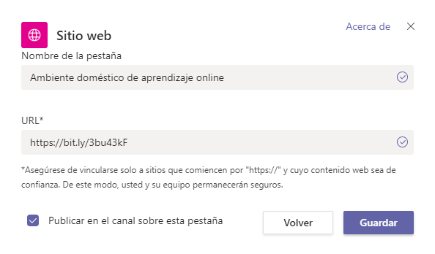

Evalúe su ambiente de estudio online
Ingrese la siguiente información:
3
Nombre de la pestaña: Ambiente de estudio online
URL: https://bit.ly/3bu43kF
4
De clic en Guardar

Slide 4
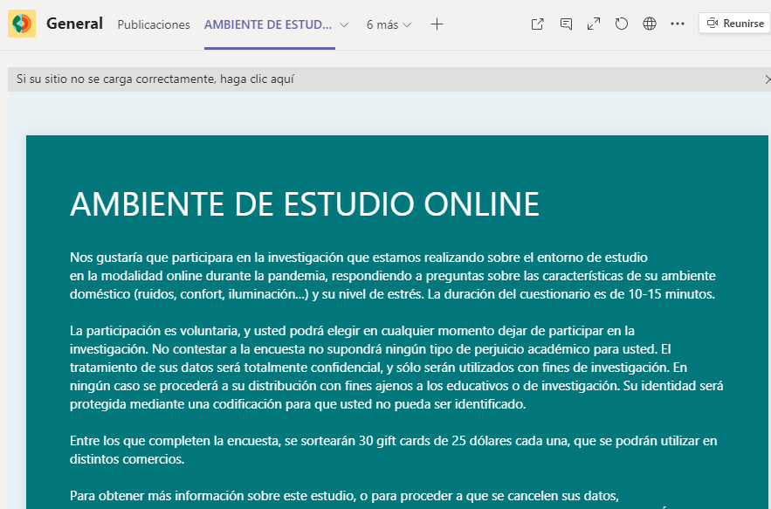
Evalúe su ambiente de estudio online
Se visualizará la encuesta de evaluación dentro de la pestaña Ambiente de estudio online. Se rellena una sola encuesta por estudiante
. Por favor pídale a sus estudiantes el completarla.

